Slide 1

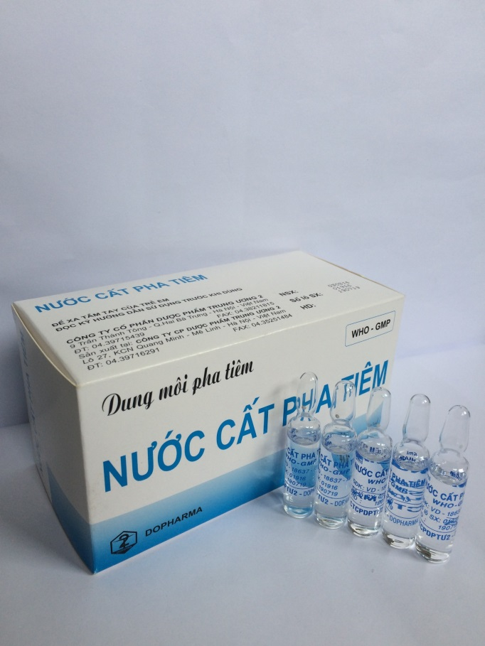

Tại sao nước biển có vị mặn còn nước cất
(nước tinh khiết) thì không?

Slide 2
Chương IV:
HỖN HỢP – TÁCH CHẤT RA KHỎI HỖN HỢP
Tiết 37 + 38
Bài 16: HỖN HỢP CÁC CHẤT

Slide 3
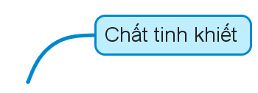


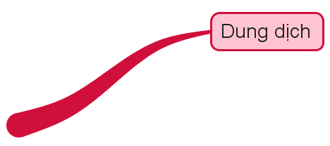
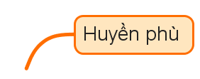
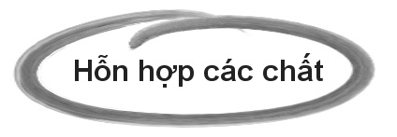
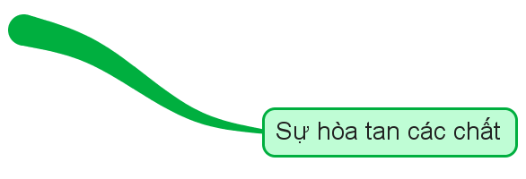

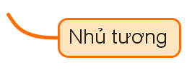

Slide 4
I. Chất tinh khiết và hỗn hợp
chứa một chất
Vật thể
Chứa nhiều chất

Slide 5
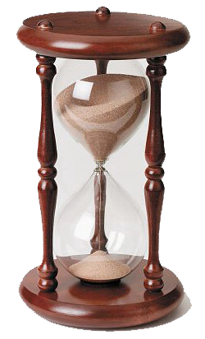
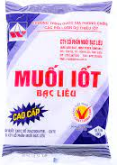
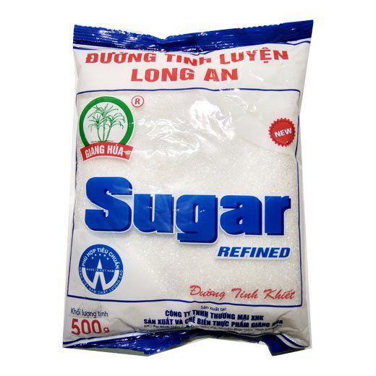
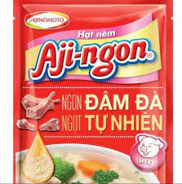
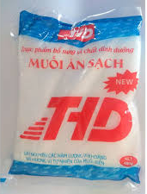
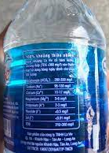
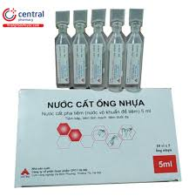
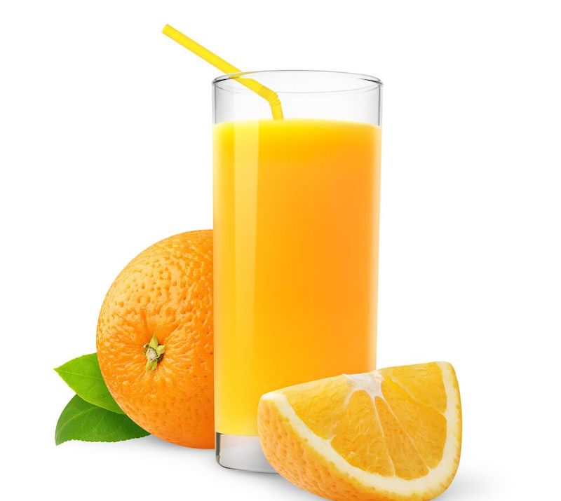
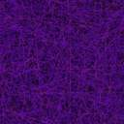
AI NHANH HƠN?
3
5
9
2
1
4
10
8
6
7
0
3
5
9
2
1
4
10
8
6
7
0
CHẤT TINH KHIẾT
HỖN HỢP
Chất tinh khiết | Đường
 | Muối ăn
 | Nước cất
Hỗn hợp | Muối Iốt
 | Hạt nêm
 | Nước khoáng
 | Nước cam

Slide 6
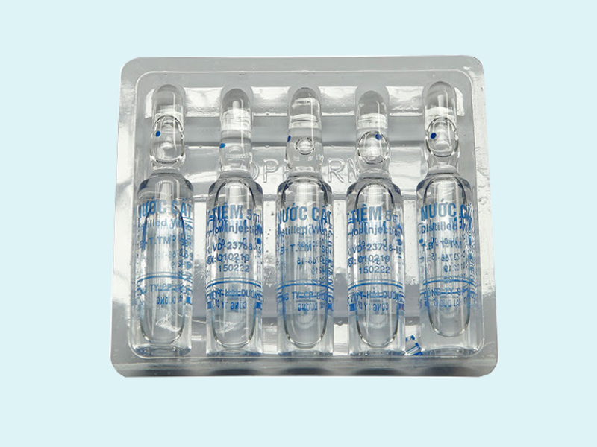
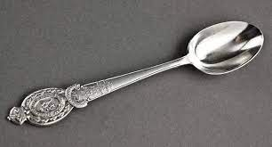
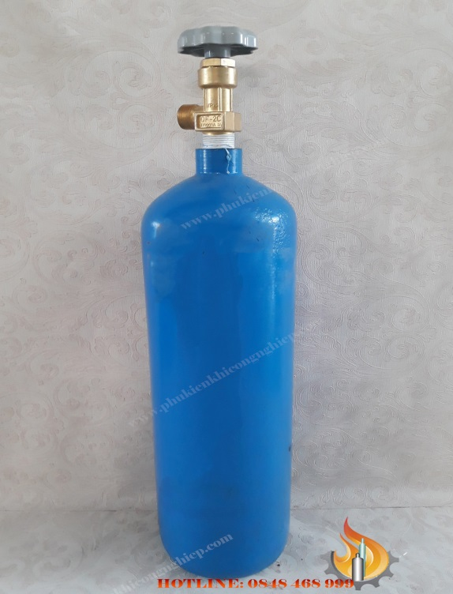
I. Chất tinh khiết và hỗn hợp
Nước cất
Thìa bạc
Bình khí oxygen
chỉ chứa một chất
Chất tinh khiết

Slide 7
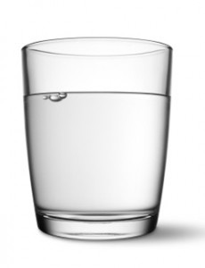

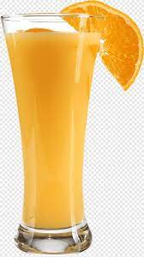
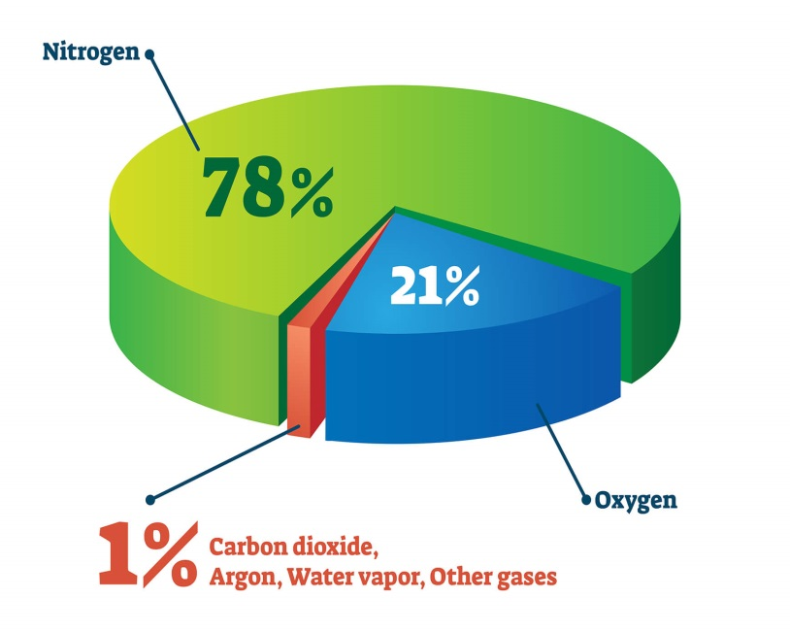
Đường
Axit
hữu cơ
Nước
Nước
Nước
đường
Tinh dầu
Muối
Nước đường
Nước cam
Nước biển
Hỗn hợp
Chứa từ 2 chất
trở lên
Không khí

Slide 8
I. Chất tinh khiết và hỗn hợp
 | Chất tinh khiết | Hỗn hợp
Ví dụ | Nước cất, muối, đường | Nước cam, nước khoáng, muối iốt, hạt nêm
Thành phần
Thành phần | Chỉ có một chất | Có từ hai chất trở lên
Tính chất

Slide 9


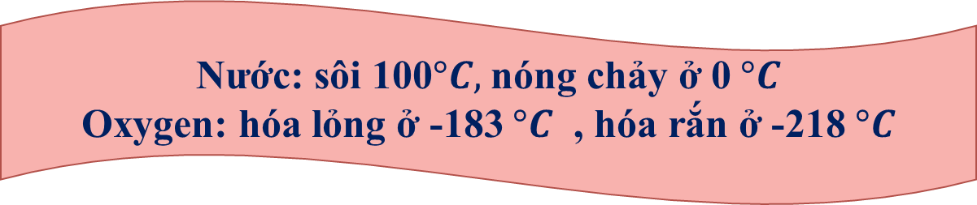
Em biết những tính chất nào của
nước cất (nước tinh khiết) và oxygen?
Nước: sôi 100$°C,$nóng chảy ở 0 $°C$
Oxygen: hóa lỏng ở -183 $°C$ , hóa rắn ở -218 $°C$
Chất tinh khiết có những tính chất xác định.

Slide 10
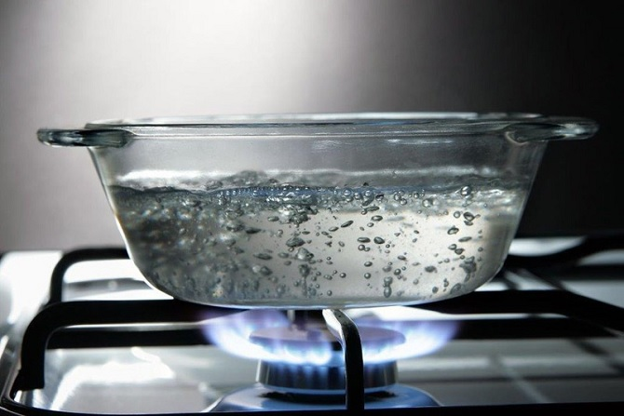
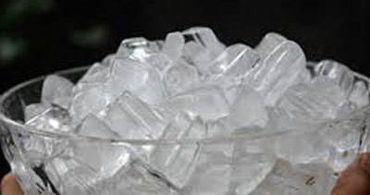
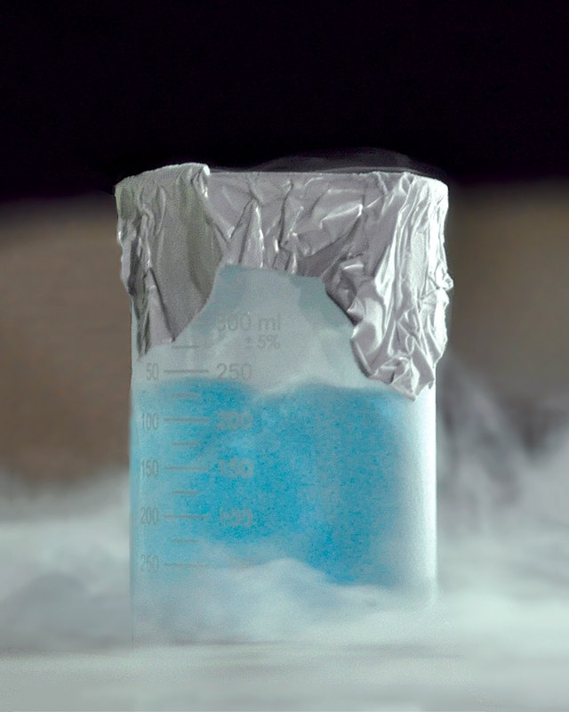
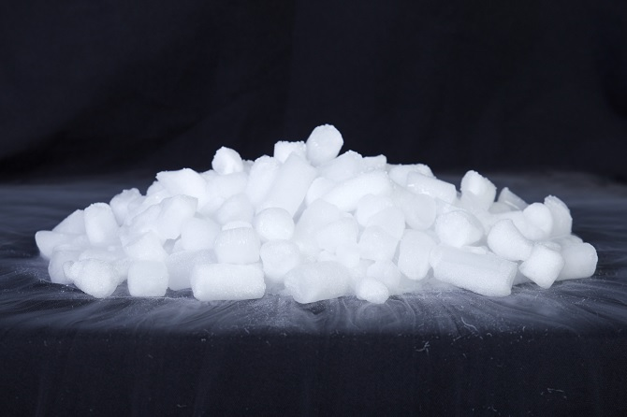
I. Chất tinh khiết và hỗn hợp
- Chất tinh khiết (chất nguyên chất) được tạo ra từ 1 chất duy nhất và có những tính chất xác định.
.
Nước tinh khiết
sôi ở 100⁰C
Nước tinh khiết
nóng chảy ở 0⁰C
Khí oxygen
Hóa lỏng ở -183⁰C
Khí oxygen
Hóa rắn ở - 218⁰C

Slide 11
Em có nhận xét gì khi ta cho thêm
+ muối vào cốc nước muối loãng,
+ thêm nước vào cốc nước cam?
Vậy theo em tính chất của hỗn hợp phụ thuộc vào gì?
Tính chất của hỗn hợp phụ thuộc vào thành phần. Thành phần hỗn hợp thay đổi thì tính chất của hỗn hợp cũng thay đổi.

Slide 12
I. Chất tinh khiết và hỗn hợp
- Chất tinh khiết (chất nguyên chất) được tạo ra từ 1 chất duy nhất và có những tính chất xác định.
Ví dụ: + Nước cất, khí oxygen, muối ăn, đường…
- Hỗn hợp được tạo ra khi hai hay nhiều chất trộn lẫn với nhau.Tính chất của hỗn hợp thay đổi tùy thuộc vào thành phần các chất có trong hỗn hợp
Ví dụ: Nước đường, nước cam…

Slide 13
II. DUNG DỊCH:
Nhận xét:
- Đường tan trong nước tạo thành nước đường.
- Nước đường là chất lỏng đồng nhất (không phân biệt được đâu là đường, đâu là nước).
Thí nghiệm: Cho đường vào nước, khuấy đều.
Quan sát và nhận xét?
=> Dung dịch là một hỗn hợp đồng nhất của dung môi và chất tan.
Đường
N­ước
Nước đường
Dung môi
Dung dịch
Chất tan

Slide 14
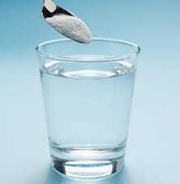
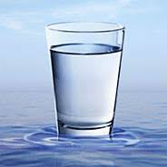
Muối
II. DUNG DỊCH:
Em hãy chỉ ra dung môi
chất tan, dung dịch?
Chất tan
Dung môi
Dung dịch
Cho muối vào nước và khuấy đều
Nước muối

Slide 15
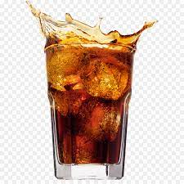
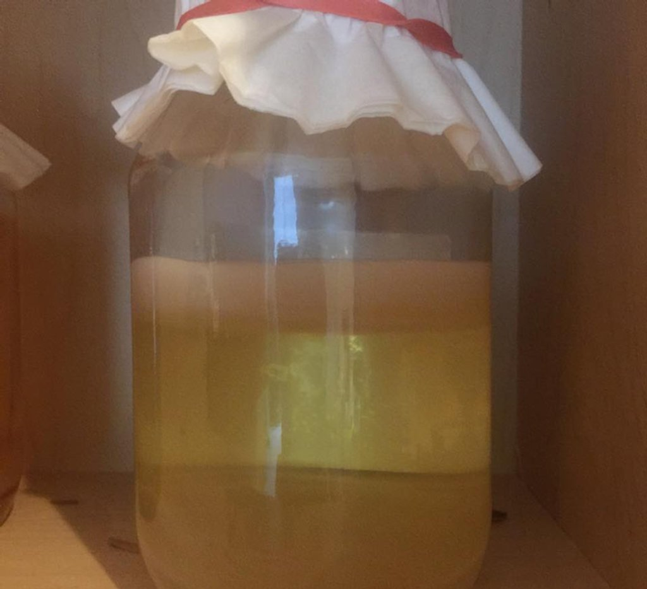
Giấm ăn, nước giải khát có gas là các dung dịch. Em hãy chỉ ra dung môi và chất tan trong các trường hợp đó?
Dung môi: Nước
Dung môi: Nước
Chất tan: Khí carbon dioxide, màu hương liệu.
Chất tan: acetic acid
( giấm)
Giấm ăn
Nước ngọt có gas

Slide 16
? Liệu tính chất của chất tan trong dung dịch có khác với ban đầu không?
Thí nghiệm thực hiện ở nhà
Pha 3 – 5 thìa muối ăn vào cốc đựng 20 ml nước ấm, khuấy đều. Nếm thử vị dung dịch. Nhỏ vài giọi dung dịch lên thìa inox, hơ trên lửa đến khi nước bay hơi hết. Để nguội, quan sát và nếm thử vị của chất rắn thu được.
Hiện tượng:
+ chất rắn thu được có màu trắng.
+ vị mặn
=> Tính chất của chất tan trong dung dịch không khác với ban đầu.

Slide 17
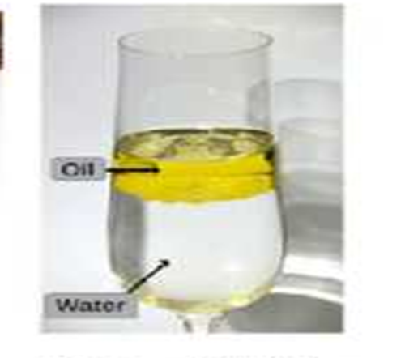
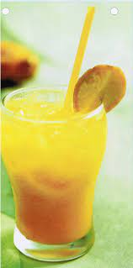
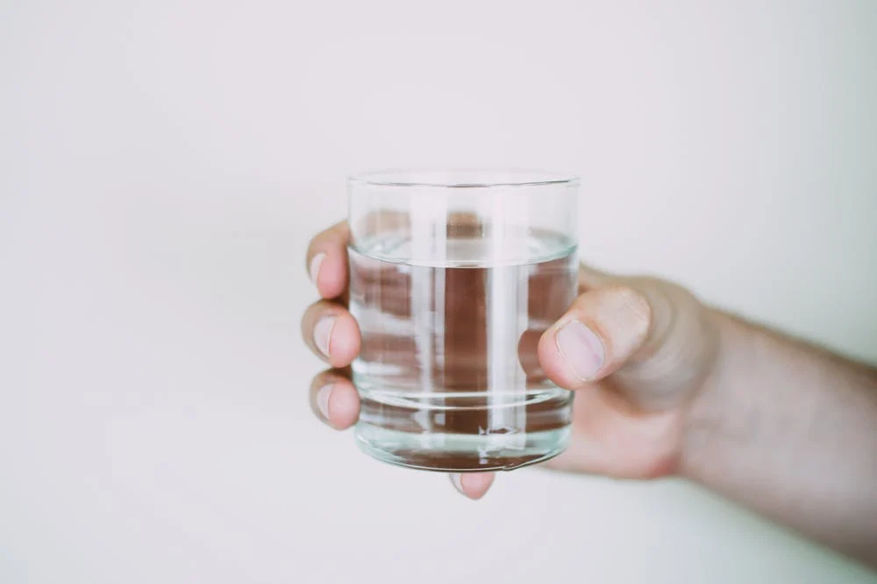
THẢO LUẬN:
Chỉ ra loại nước nào là hỗn hợp đồng nhất? không đồng nhất?
Nước và dầu ăn
Nước cam
Nước đường

Slide 18
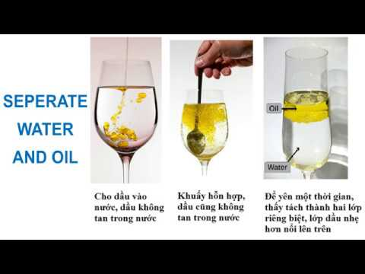
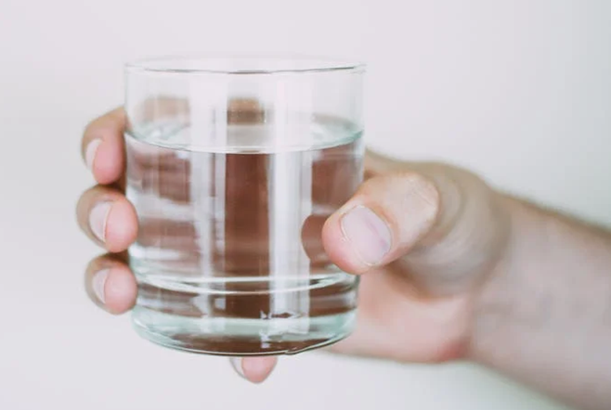
Chỉ ra loại nước nào là hỗn hợp đồng nhất? không đồng nhất?
Hỗn hợp nước và dầu
không đồng nhất
Nước cam
là hỗn hợp không đồng nhất
Nước đường
là hỗn hợp đồng nhất

Slide 19
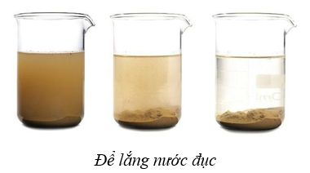
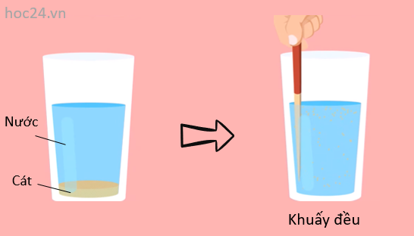
III. HUYỀN PHÙ VÀ NHŨ TƯƠNG:
- Huyền phù gồm các hạt chất rắn lơ lửng trong chất lỏng.

Slide 20
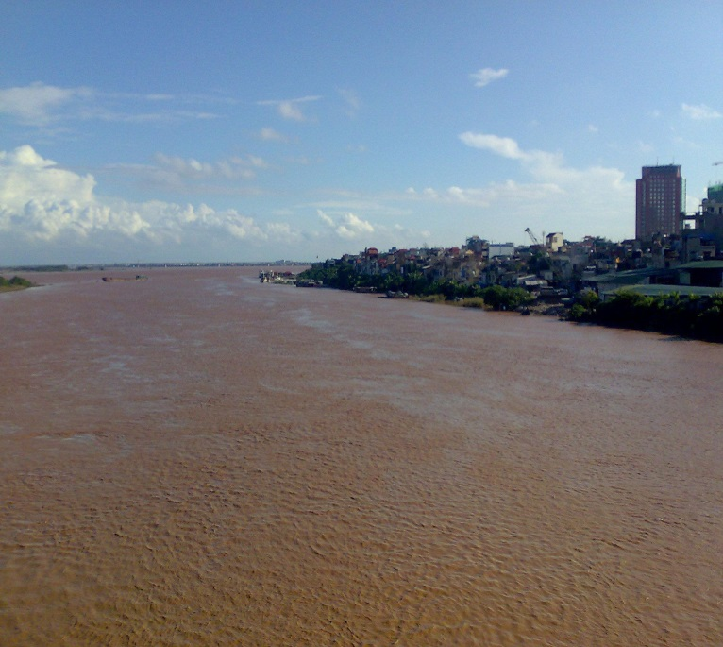
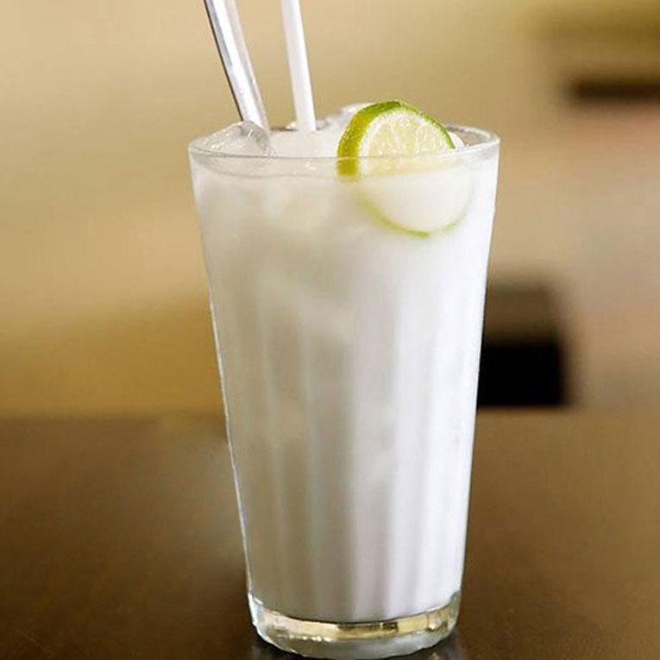
III. HUYỀN PHÙ VÀ NHŨ TƯƠNG:
- Huyền phù gồm các hạt chất rắn lơ lửng trong chất lỏng.
Nước phù sa gồm các hạt sét và hạt keo…
Nước cam có chứa chất xơ, tinh bột, các vitamin…
Nước bột sắn gồm các hạt bột sắn
? Em hãy kể tên một số huyền phù xung quanh em?
Một số huyền phù khác: hỗn hợp cát và nước, nước bột ngũ cốc, nước bột rau củ…

Slide 21
Làm thế nào để phân biệt huyền phù với dung dịch
Thí nghiệm:
Chuẩn bị: 2 cốc nước, đường, bột sắn dây.
Tiến hành: Cho 1 thìa đường vào cốc thứ nhất, cho 1 thìa bột sắn dây vào cốc thứ hai. Khuấy đều 2 cốc. Để yên trong 2 – 3 phút.
? Quan sát và trả lời câu hỏi:
Cốc nào trong suốt? Cốc nào là dung dịch, cốc nào là huyền phù?
Sau 2- 3 phút ở mỗi cốc có sự thay đổi như thế nào?

Slide 22
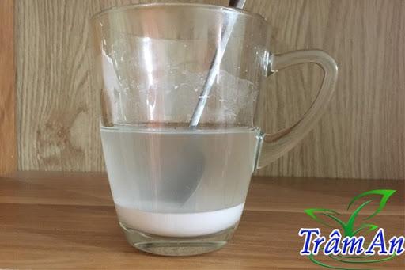
Nước đường sau một thời gian
Nước bột sắn được pha sau 5 phút.
Nhận xét:
Nước đường trong suốt => dung dịch
Nước bột sắn không trong suốt => huyền phù.
2. Sau một thời gian, cốc nước đường vẫn trong suốt đồng nhất, cốc chứa bột sắn dây có sự phân lớp giữa nước và bột sắn.
? Qua thí nghiệm trên theo em làm thế nào để phân biệt huyền phù với dung dịch
Dung dịch: có tính đồng nhất, thường trong suốt.
Huyền phù: không trong suốt, có sự phân lớp sau một thời gian.

Slide 23
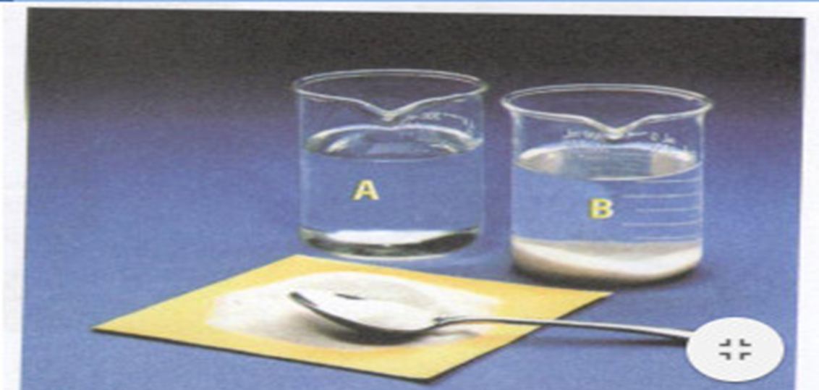
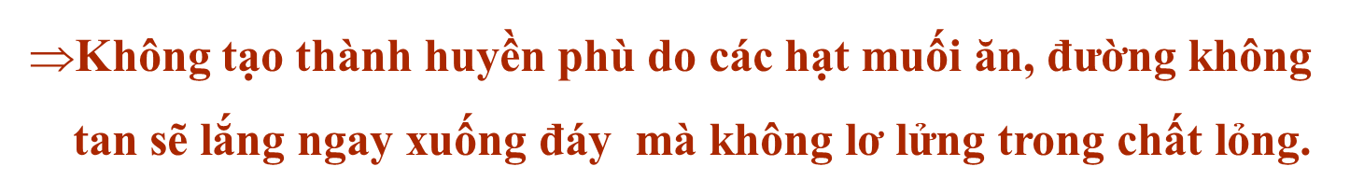
? Khi hòa tan đường vào nước, nếu đường không tan hết bị lắng xuống đáy thì có tạo thành huyền phù không?

Slide 24
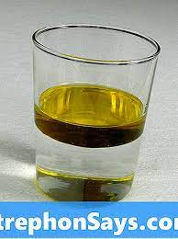
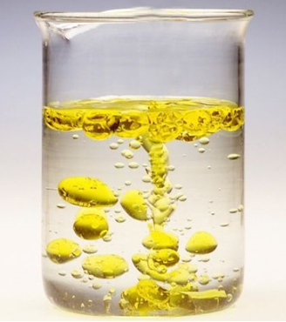
III. HUYỀN PHÙ VÀ NHŨ TƯƠNG:
- Nhũ tương gồm các giọt chất lỏng lơ lửng trong một chất lỏng khác.

Slide 25
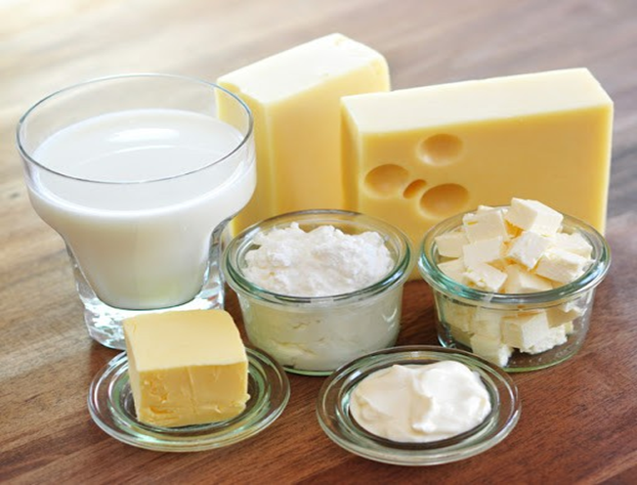
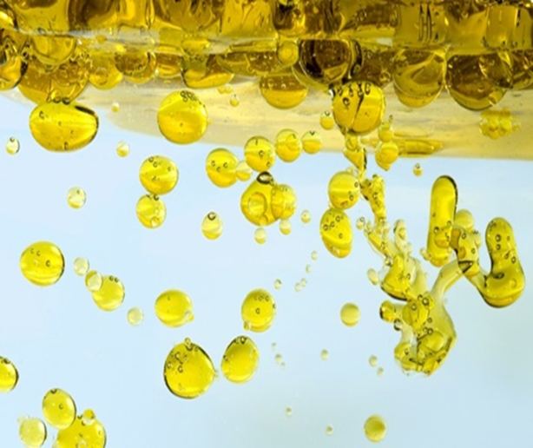
III. HUYỀN PHÙ VÀ NHŨ TƯƠNG:
- Nhũ tương gồm các giọt chất lỏng lơ lửng trong một chất lỏng khác.
Sữa gồm các giọt béo phân tán trong nước và các thành phần khác
Hỗn hợp dầu ăn và nước khi được khuấy trộn

Slide 26
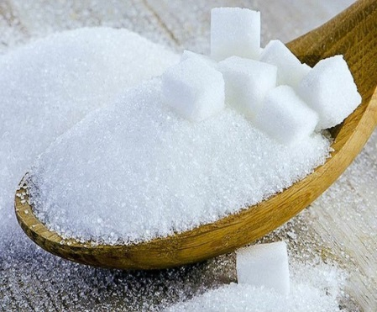
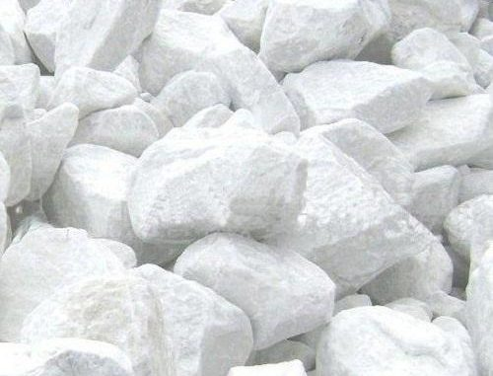
IV. Sự hòa tan các chất
1. Khả năng tan của các chất
Các chất rắn, lỏng, khí đều có thể hòa tan trong nước để tạo thành dung dịch.
Các chất khác nhau có khả năng tan khác nhau trong cùng một dung môi.
+ có chất tan nhiều
+ có chất tan ít và
+ có chất không tan.
Đường
Đá vôi

Slide 27
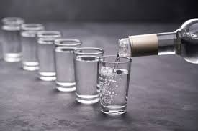


IV. Sự hòa tan các chất
Rượu
Giấm ăn
Nước ngọt có ga
- Rượu, giấm là các dung dịch mà chất tan là các chất lỏng.
- Khi mở chai nước ngọt, ta thấy các bọt khí sủi lên. Đó là carbon dioxide đã hòa tan khi nén vào nước ngọt, giờ mới thoát ra.

Slide 28
IV. Sự hòa tan các chất
2. Ảnh hưởng của nhiệt độ đến sự hòa tan.
- Thông thường, các chất rắn sẽ tan tốt hơn trong nước nóng, với các chất khí thì ngược lại.
Ví dụ: Hòa tan đường trong nước nóng, thấy đường tan nhanh hơn nhiều so với khi hòa tan đường trong cốc nước lạnh.
- Quá trình hòa tan một chất rắn sẽ xảy ra nhanh hơn nếu chất đó được khuấy, trộn hoặc nghiền thành hạt nhỏ mịn.

Slide 29
TỔNG KẾT
Chất
tinh khiết
Chất rắn và chất lỏng
HỒN HỢP CÁC CHẤT
Huyền phù
Hỗn hợp
không
đồng nhất
Chất lỏng và chất lỏng
Nhũ tương
Hỗn hợp
Hỗn hợp
đồng nhất
Dung dịch

Slide 30
LUYỆN TẬP
Câu 1: Trường hợp nào sau đây là chất tinh khiết?
A. Nước khoáng. B. Nước biển. C. Sodium chloride. D. Gỗ.
Câu 2: Khi cho bột mì vào nước và khuấy đều, ta thu được
A. Dung dịch. B. Huyền phù. C. Dung môi. D. Nhũ tương.
Câu 3: Để phân biệt chất tinh khiết và hỗn hợp ta dựa vào
A. Thể của chất. B. Mùi vị của chất. C. Tính chất của chất. D. Số chất tạo nên.
Câu 4: Cho các vật thể: áo sơ mi, bút chì, đôi giày, viên kim cương. Vật thể chỉ chứa một chất duy nhất là
A. Áo sơ mi. B. Bút chì. C. Viên kim cương. D. Đôi giày.
Câu 5: Chất nào sau đây tan nhiều trong nước nóng?
A. Muối ăn. B. Nến. C. Khí carbon dioxide. D. Dầu ăn.

Slide 31
Câu 6: Muốn hòa tan được nhiều muối ăn vào nước, ta không nên sử dụng phương pháp nào dưới đây?
A. Vừa cho muối ăn vào nước vừa khuấy đểu. B. Nghiền nhỏ muối ăn.
C. Đun nóng nước . D. Bỏ thêm đá lạnh vào.
Câu 7: Hỗn hợp nào sau đây là dung dịch chỉ chứa một chất tan?
A. Nước mắm. B. Sữa. C. Nước chanh đường. D. Nước đường.
Câu 8: Hỗn hợp nào sau đây không được xem là dung dịch?
A. Hỗn hợp nước muối. B. Hỗn hợp nước đường.
C. Hỗn hợp bột mì và nước khuấy đều. C. Hỗn hợp nước và rượu.
Câu 9: Hai chất lỏng không hòa tan vào nhau nhưng khi chịu tác động, chúng lại phân tán vào nhau thì được gọi là
A. Chất tinh khiết. B. Dung dịch. C. Nhũ tương. D. Huyền phù.
Câu 10: Khi hòa tan bột đá vôi vào nước, chỉ một lượng chất này tan trong nước, phần còn lại làm cho nước vôi trong bị đục. Hỗn hợp này được gọi là
A. Huyền phù. B. Dung dịch. C. Nhũ tương. D. Chất tan.

Slide 32






















Slide 33

Câu hỏi 1 : Oxy là chất tinh khiết hay hỗn hợp?
Oxy là chất tinh khiết

Slide 34
Câu hỏi 2 : Khi cho 2 ml rượu etylic vào 20 ml nước. Câu nào sau đây là đúng?
Rượu etylic là dung môi.
Nước là dung môi.
Nước hoặc rượu có thể là chất tan hoặc là dung môi.
Cả hai chất nước và rượu etylic vừa là chất tan, vừa là dung môi
Đáp án: B

Slide 35
Câu hỏi 3: Dung dịch là hỗn hợp:
chất rắn trong chất lỏng.
B. chất khí trong chất lỏng.
C. đồng nhất của chất rắn và dung môi.
D. đồng nhất của dung môi và chất tan
Đáp án: D

Slide 36
Câu hỏi 4: Chất nào sau đây là huyền phù?
Nước phù sa. B. Sữa.
C. Kem dưỡng da. D. Mayonnaise
Đáp án: A

Slide 37
Câu hỏi 5: Chất nào sau đây là nhũ tương:
Nước bột sắn. B. Nước cam.
Nước muối sinh lý. D. Kem
Đáp án: D

Slide 38
Câu hỏi 6: Đặc điểm nào sau đây là của nhũ tương?
Trong suốt, đồng nhất.
Không trong suốt, bị phân lớp sau 1 thời gian ngắn.
Không trong suốt, không bị phân lớp.
Trong suốt, bị phân lớp sau 1 thời gian ngắn.
Đáp án: C

Slide 39




Slide 40
Hướng dẫn về nhà
Tìm hiểu mục I – bài 17:
- Trả lời 2 câu hỏi (sgk – trang 60)

